Slide 1
第二讲 符号化、计算化与自动化
made by HL

Slide 2
1
符号化、计算化示例——易经
2
符号化、计算化示例——逻辑
目录
3
计算0/1化示例——数值化信息
4
计算0/1化示例——非数值性信息
5
自动化0/1示例——电子技术实现

Slide 3
符号化、计算化示例——易经
1

Slide 4
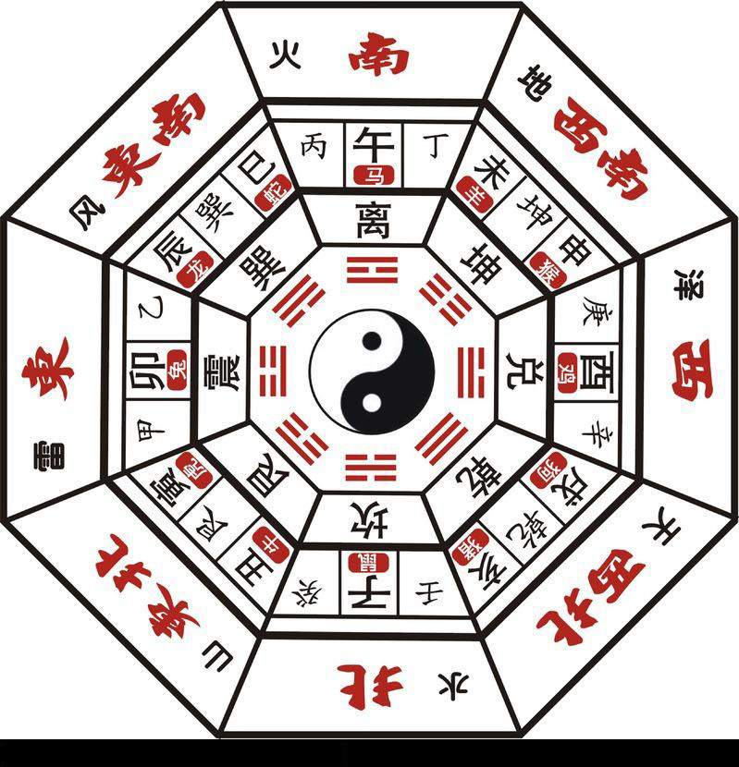
2.1 符号化、计算化示例——易经
About易经~
1.易经是什么：自然现象及其变化规律
2.易经如何表达自然现象：将现象抽象为符号，利用符号组合表达自然现象
3.易经怎样区分各种组合要素:区分与命名——术语体系
4.易经怎样研究自然变化：基于符号组合进行演算
5.易经中为什么称乾坤不称天地：将符号再赋予语义——抽象与具体化

Slide 5
符号化、计算化示例——逻辑
2

Slide 6
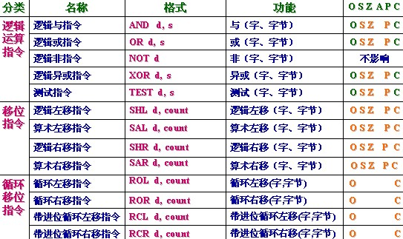
2.2 符号化、计算化示例——逻辑
逻辑是指事物因果之间所遵循的规律，是现实中普适的思维方式。
逻辑的基本表现形式是命题和推理。
逻辑研究有形式逻辑、数理逻辑、时序逻辑、布尔代数等。

Slide 7
计算0/1化示例——数值性信息
3

Slide 8
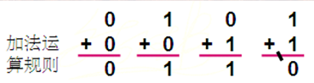
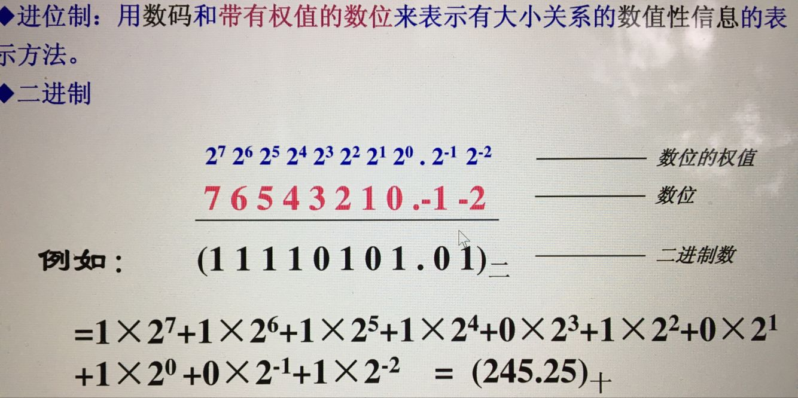
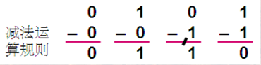
2.3 计算0/1化示例——数值性信息
用二进制来表示：基于二进制的规则简单，能够与逻辑运算统一， 便于元器件实现。

Slide 9
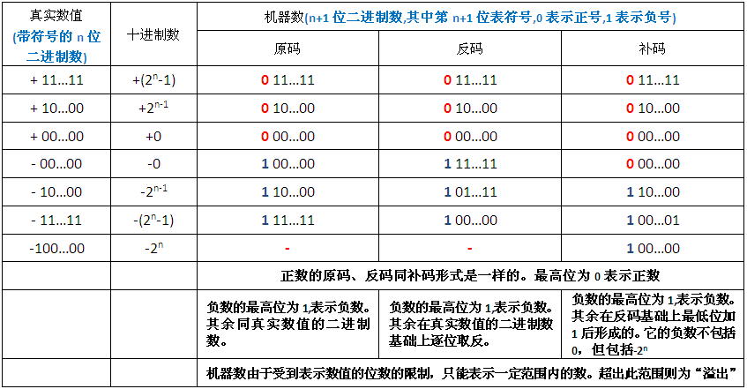
2.3 计算0/1化示例——数值性信息

Slide 10
计算0/1化示例——非数值性信息
4

Slide 11
2.4 计算0/1化示例——非数值性信息
非数值性信息可以用编码表示
编码：编码是以若干位数码或符号的不同组合来表示非数值性信息的方法，它是人为地将若干位数码或符号的每一种组合指定一种唯一的含义。
编码的三个主要特征
唯一性：每一种组合都有确定的唯一性的含义
公共性：所有相关者都认同、遵守、使用这种编码
易于记忆/便于识认性：有一定规律

Slide 12
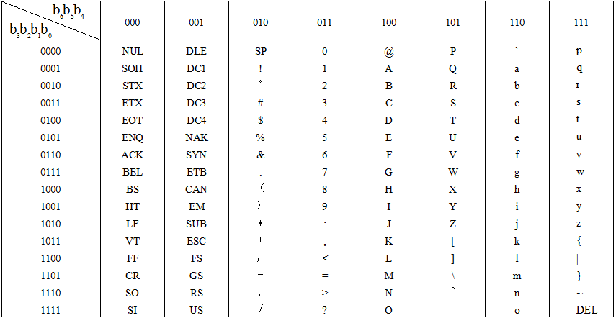
2.4 计算0/1化示例——非数值性信息
ASCII码表（规律：每八位一个字符，最高位是0.）

Slide 13
2.4 计算0/1化示例——非数值性信息
汉字输入码是用键盘上的字母符号编码每一汉字的编码,它使人们通过键入字母符号代替键入汉字。
输入码有若干：拼音码、字型码、区位码… …
汉字字形码是用0和1编码无亮点和有亮点像素,形成汉字字形的一种编码。依据字形码通过显示器或打印机输出汉字。
汉字处理过程: 通过汉字外码输入,以汉字内码存储,以汉字字形码输出

Slide 14
自动化0/1示例——电子技术实现
5

Slide 15
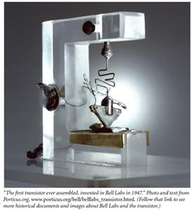
2.5 自动化0/1示例——电子技术实现
如何用电信号和电子元件表达0和1：电信号和继电器开关
数字信号：高电平为1，低电平为0
用继电器实现基本逻辑运算
实现0和1的基本元器件：二极管，三极管
三极管特征：开关和放大（以较小电流控制较大电流）
第一个三极管实验装置

Slide 16
2.5 自动化0/1示例——电子技术实现
基本门电路的符号表示及其特性
与门电路：是实现逻辑与运算的集成电路，即：只有当两个输入端为高电平(1)时，则输出端为高电平(1)；否则，输出端为低电平(0)。
或门电路：是实现逻辑或运算的集成电路，即：只有当两个输入端为低电平(0)时，则输出端为低电平(0)；否则，输出端为高电平(1)。
非门电路：是实现逻辑非运算的集成电路，即：当输入端为高电平(1)时，则输出端为低电平(0)；输入端为低电平(0)时，则输出端为高电平(1)。
异或门电路：是实现逻辑异或运算的集成电路，即：当两个输入端同为高电平(1)或同为低电平(0)时，则输出端为低电平(0)；否则，输出端为高电平(1)。
&
≥1
1
=1

Slide 17
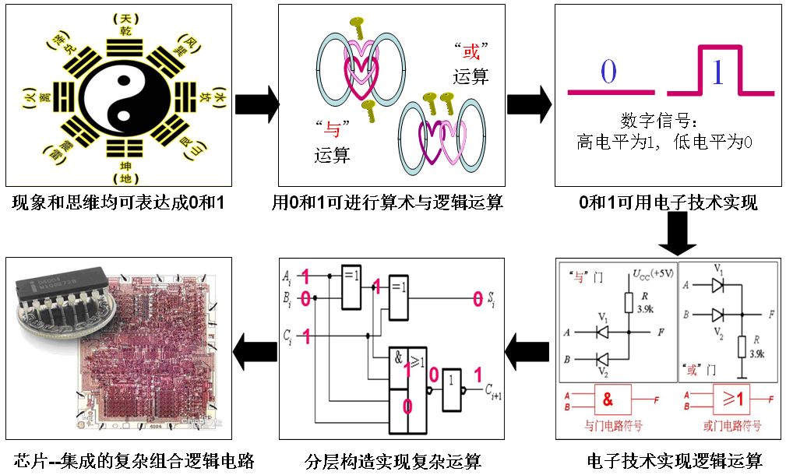
小结
语义符号化 —— 符号计算化 —— 计算0(和)1化
—— 0(和) 1自动化—— 分层构造化—— 构造集成化

Slide 18
Thank you for watching~

